Slide 1
2.龙 猫
宫崎骏动画电影赏析

Slide 2
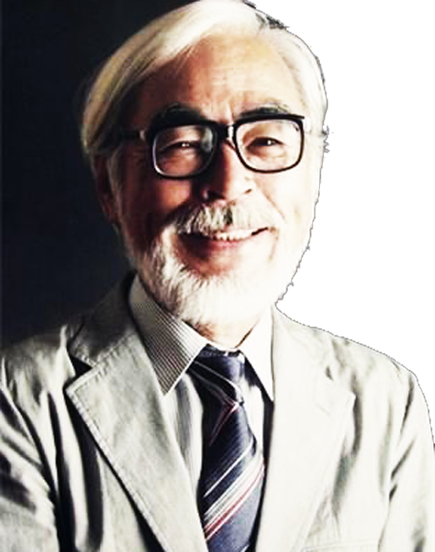
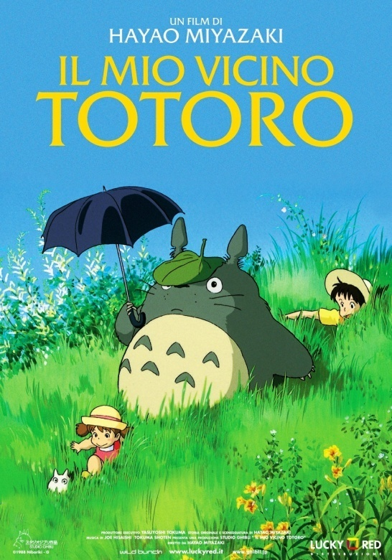
电影名称： 龙猫
创造时间：1986年

Slide 3
2.1 大师作品《龙猫》--创作背景
“在我们乡下，有一种神奇的小精灵，他们就像我们的邻居一样，居住在我们的身边嬉戏、玩耍。但是普通是看不到他们的，据说只有小孩子纯真无邪的心灵可以捕捉他们的形迹。如果静下心来倾听，风声里可以隐约听到他们奔跑的声音。” 这是宫崎骏幼年时在家乡听到的传说，年少的他也曾经认真地在小径上等待，在草丛间寻找吧。长大后，他投身于动画制作，心中始终念念不忘乡下渡过的那段美好的时光，始终念念不忘这个为小孩子们编织的精巧的梦。在这种情绪的感召下“龙猫”问世了。

Slide 4
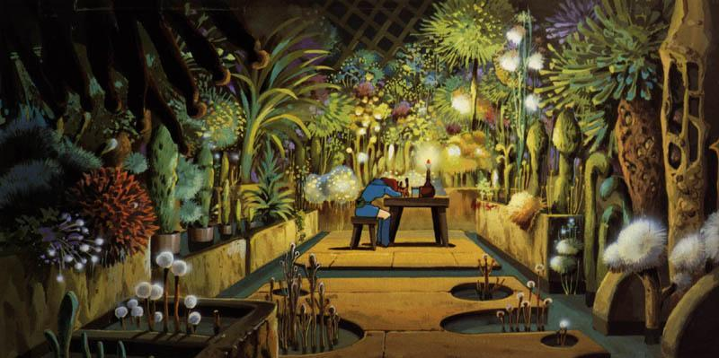
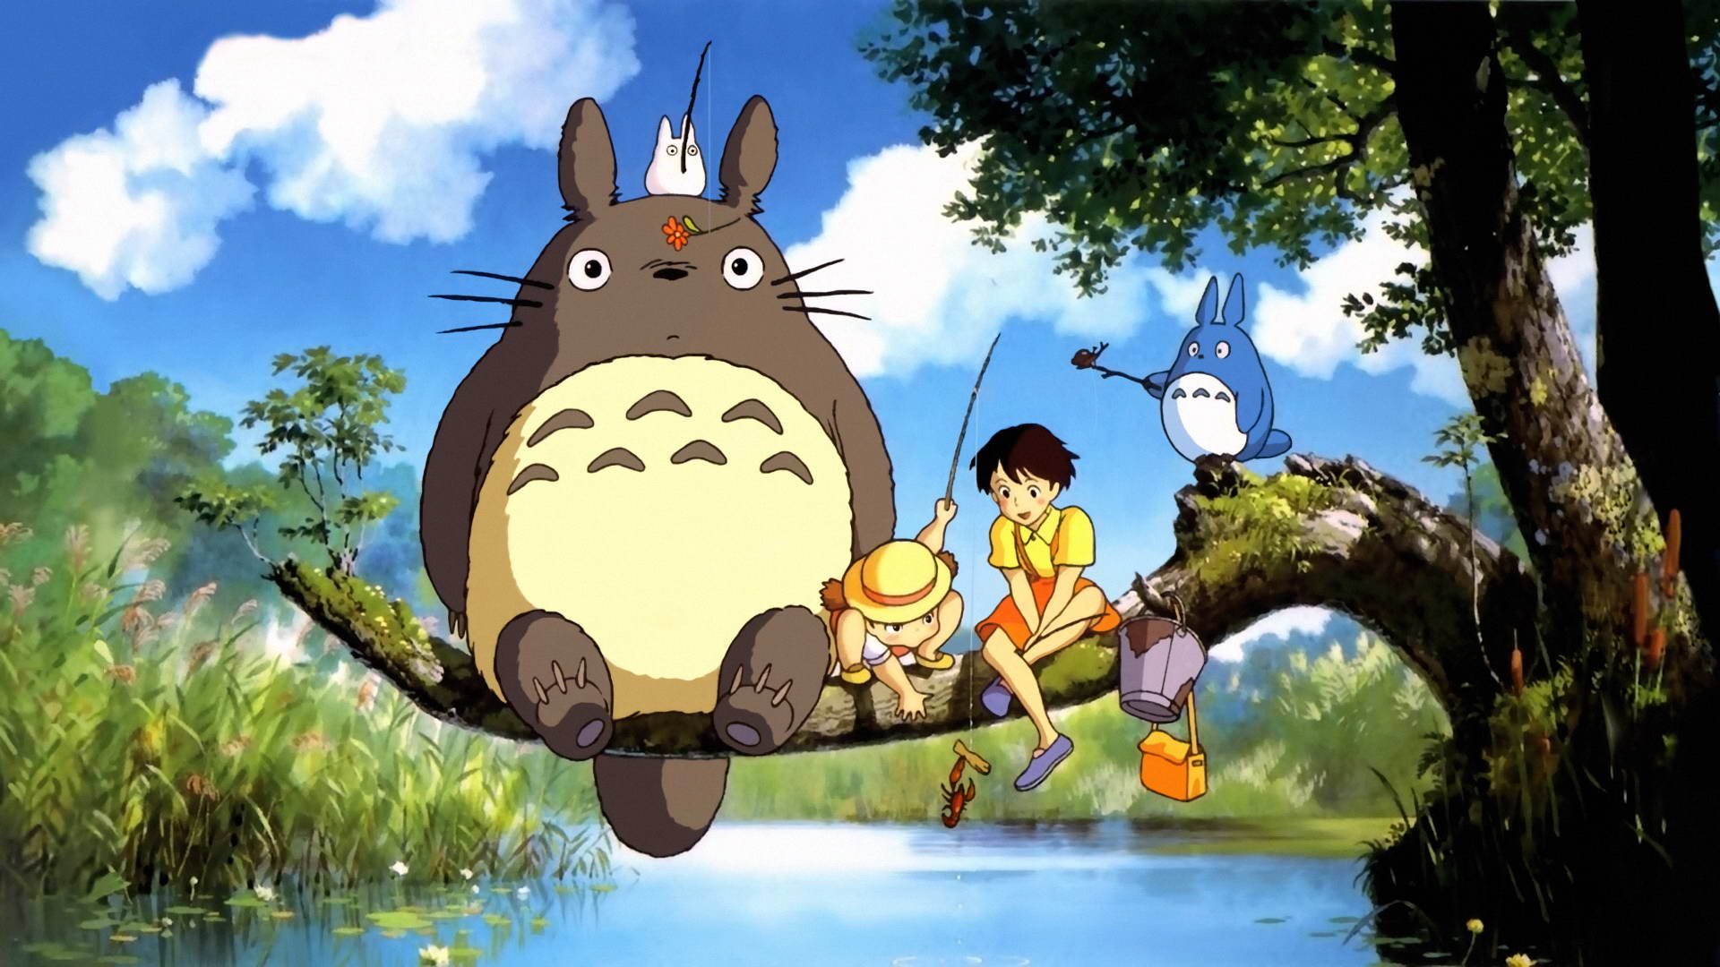
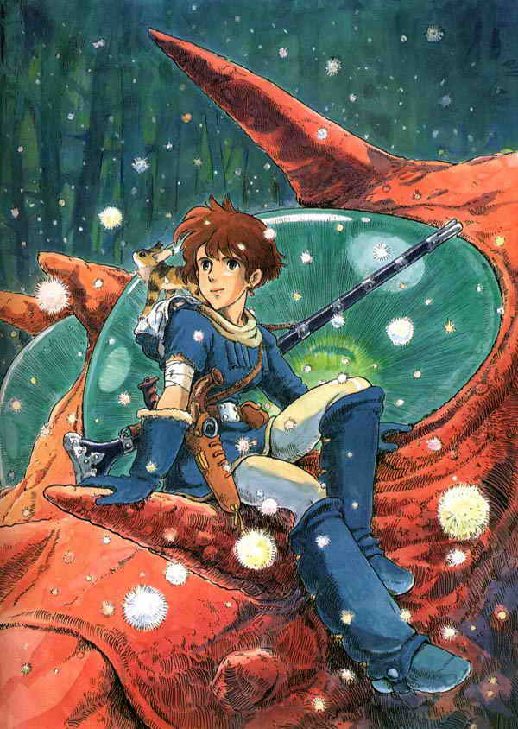
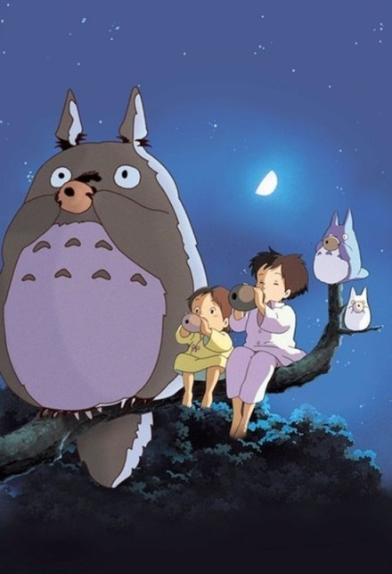
2.2 大师作品《龙猫》--海报欣赏

Slide 5
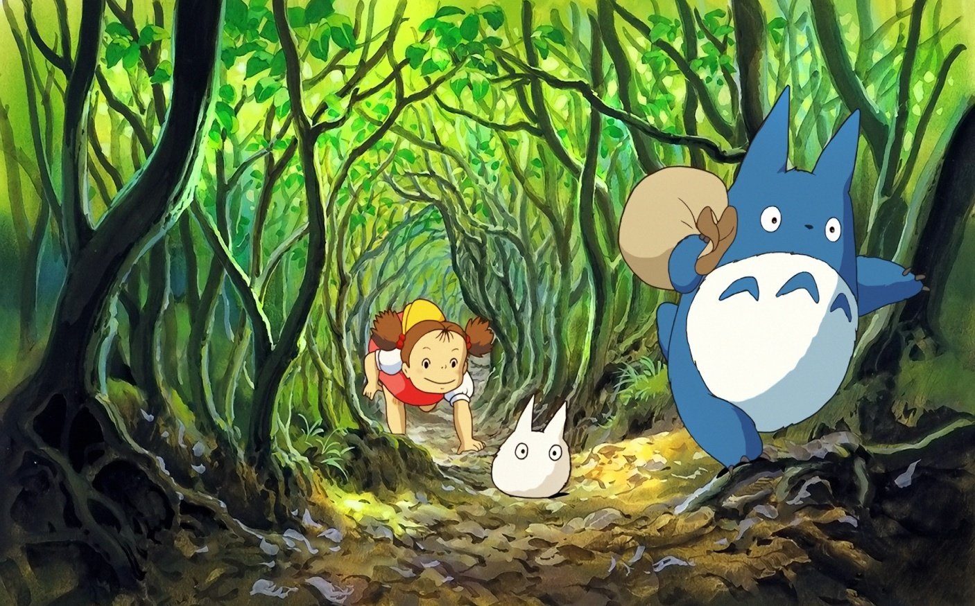
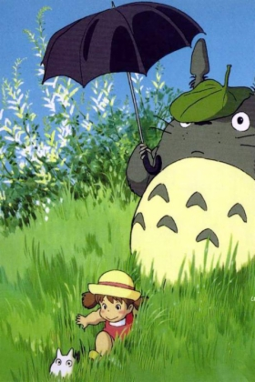
2.2 大师作品《龙猫》--海报欣赏

Slide 6
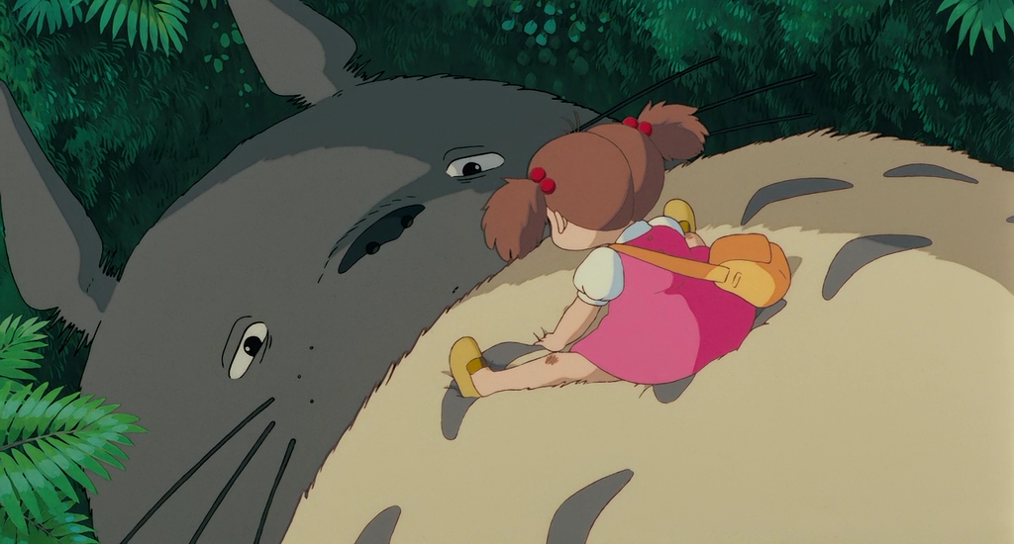
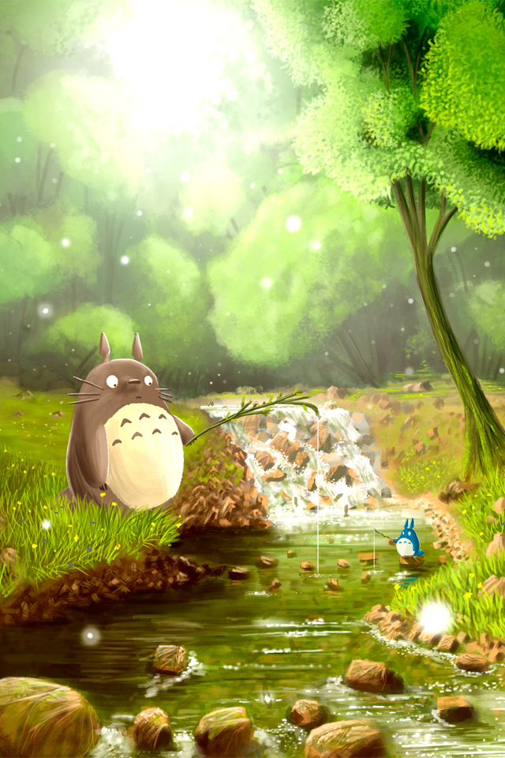
2.2 大师作品《龙猫》--海报欣赏

Slide 7
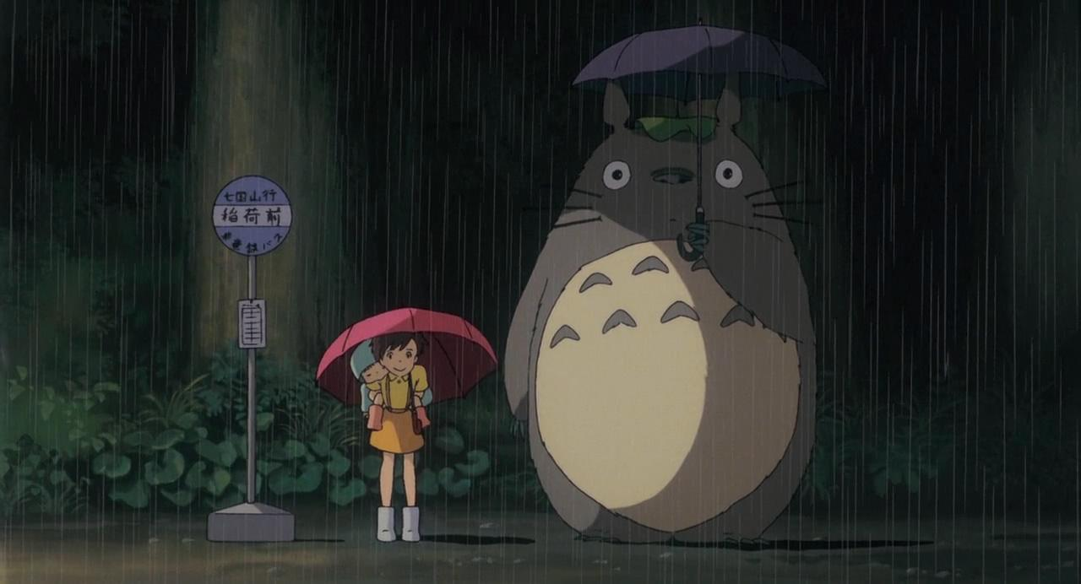
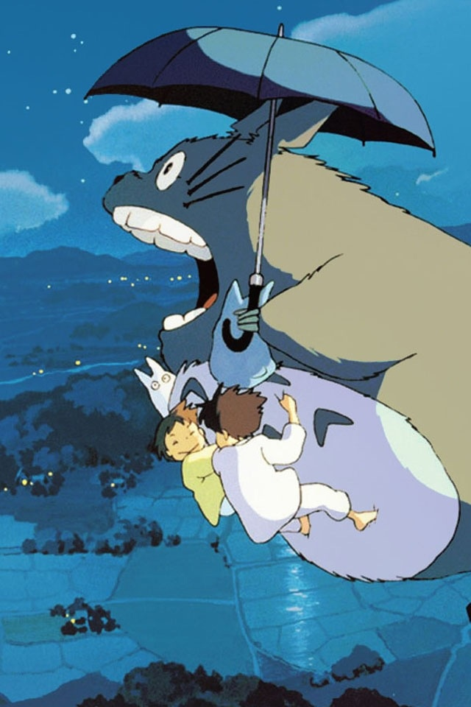
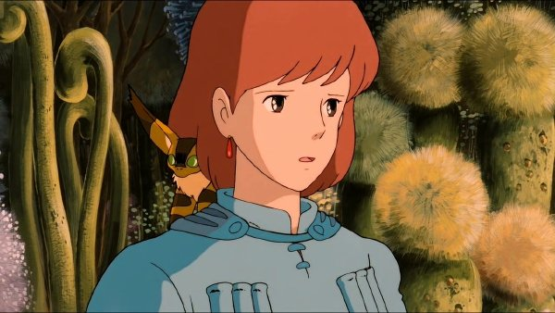
2.2 大师作品《龙猫》--海报欣赏

Slide 8
2.3 大师作品《龙猫》--主角简介
小月
小梅
是一个11岁的女孩，是故事的主角之一，小梅的姐姐。性格坚毅有朝气，负责打理大部分的家务。
.
4岁，英文名为Mei（May的谐音），小月的妹妹。性格活泼，善于观察周遭有趣事物的小女生。
01
02
大垣勘太
小月爸爸
居住在附近的男孩。帮过小月和小梅避雨，喜欢小月，见到小月很害羞。
小月及小梅的父亲，是一位大学教授。
03
04

Slide 9
2.3 大师作品《龙猫》--主角简介
大龙猫
中龙猫
身体呈灰色，友善的深林守护者，是3只龙猫中最大的一只，至少有三米高。
身体呈蓝灰色，胆小且性格友善，大约六十厘米高。
01
02
小龙猫
猫巴士
身体呈白色，是3只龙猫中最小的，大约20厘米高，是一只可以随时隐形的龙猫。
龙猫的交通工具，有12只脚，额头会显示目的地，它头上有两只小老鼠会报出所要到达的目的地。
03
04

Slide 10
2.4 大师作品《龙猫》--观影问题
1.为什么只有小月和小梅才能看到龙猫？
2.橡子树究竟有没有长大，与龙猫飞舞的场景究竟是梦还是现实？
3.妈妈到底有没有看到小月和小梅？

Slide 11
2.5 大师作品《龙猫》--电影欣赏

Slide 12
2.6 大师作品《龙猫》--剧情回顾
开头
发展
经过
高潮
因为妈妈生病在乡下静养，暑假期间，小月和小梅姐妹俩跟随爸爸到乡下看望妈妈。有一天小梅独自在院子玩耍寻找橡树子的时候，意外的看到了小龙猫。小龙猫想甩掉小梅，却把小梅引到了正在睡觉的大龙猫身边，这让小月和小梅姐妹兴奋不已。
夏天快过去的时候，小月和小梅收到医院的电报，妈妈身体不舒服，姐妹俩非常的担心妈妈的情况。小梅抱怨姐姐不管自己，姐姐怪小梅不懂事，小梅大哭着喊着姐姐是个笨蛋跑远了。小月慌忙四处寻找小梅。
结局
有一天下雨的傍晚，小月姐妹等在爸爸下班回来的车站旁时，大龙猫出现了，小月借给它一把伞，却被它当作非常有趣的玩具。龙猫把橡果子送给了小月和小梅，这令小月小梅非常开心。
天色将晚，姐姐小月在四处寻找无果的情况下，只好求助于龙猫们。善良而温和的大龙猫唤来龙猫电车，载着姐姐找到 了迷路的妹妹小梅，原来她在跟姐姐小月吵架后离家出走是想自己走到医院看望妈妈。
最后，猫巴士车又带着姐妹俩来到了妈妈的病房窗前。远远的看到一切平安的妈妈，姐妹俩不知道有多么快乐。小梅慌忙把迷路时摘的玉米送给了妈妈，希望她早日康复。[

Slide 13
2.7 大师作品《龙猫》--观影讨论
1.为什么只有小月和小梅才能看到龙猫？
2.橡子树究竟有没有长大，与龙猫飞舞的场景究竟是梦还是现实？
3.妈妈到底有没有看到小月和小梅？

Slide 14
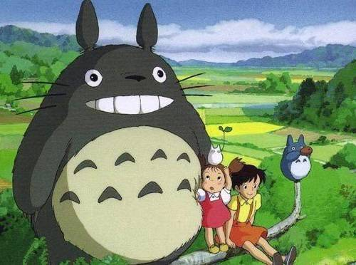
2.8 大师作品《龙猫》--经典台词讨论
当一个胖纸也没有什么不好
的，最起码可以温暖其他的人。
有时候我选择沉默，并不是因
为我不快乐，我只是想把心净空。
生活坏到一定程度就会好起来，
因为它已经没有办法变得更坏了。

Slide 15
2.10 大师作品《龙猫》--影片反思
在你经历了成长之后，你失去了什么？又得到了什么？
2. 如果你有机会回到过去，你会对童年的你说些什么？

Slide 16
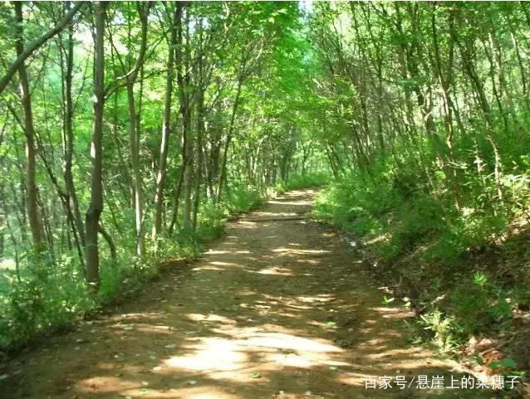
2.11 大师作品《龙猫》--旅游地推荐
比起峡山丘陵这个称呼，人们更习惯叫它“totoro之森”，是想象中龙猫居住的地方
日本埼玉县

